Slide 1
Jabatan Hal Ehwal Agama Terengganu
KHUTBAH MULTIMEDIA
Siri: 34 / 2024
18 SAFAR 1446 H : 23 Ogos 2024
TUNTUTAN MENCINTAI
NEGARA
http://e-khutbah.terengganu.gov.my

Slide 2
Pujian Kepada Allah SWT
الْحَمْدُ لِلّٰهِ
Segala puji-pujian hanya bagi Allah SWT

Slide 3
Syahadah
أَشْهَدُ أَنْ لَا إِلٰهَ إِلَّا اللهُ وَحْدَهُ لَا شَرِيْكَ لَهُ،
وَأَشْهَدُ أَنَّ مُحَمَّدًا عَبْدُهُ وَرَسُوْلُهُ،
Aku bersaksi bahawa tiada Tuhan melainkan Allah semata-mata, tiada sekutu bagi-Nya, dan aku bersaksi bahawa Muhammad adalah hamba
dan Rasul-Nya;

Slide 4
Selawat Ke Atas Nabi Muhammad SAW
اللّٰهُمَّ صَلِّ عَلَى سَيِّدِنَا مُحَمَّدٍ، عَبْدِكَ وَرَسُولِكَ النَّبِيِّ الكَرِيمِ، وَعَلَى آلِهِ وَصَحْبِهِ وَسَلِّمْ تَسْلِيمًا كَثِيرًا
Ya Allah, limpahkan rahmat ke atas junjungan kami Muhammad, Hamba dan Utusan-Mu Nabi yang Mulia, ke atas keluarga dan sekalian Sahabatnya, serta sampaikan sebanyak-banyak salam kepada mereka

Slide 5
Pesanan Takwa
اِتَّقُوا اللهَ
“Bertaqwalah kepada Allah”

Slide 6
Pertamanya marilah sama-sama kita meningkatkan ketakwaan kepada Allah SWT, iaitu dengan bersungguh-sungguh melaksanakan segala perintah dan suruhan-Nya, pada masa yang sama bersungguh-sungguh meninggalkan segala larangan-Nya.

Slide 7
Sesungguhnya hanya dengan bertakwa dan beriman kepada Allah SWT sahajalah, setiap manusia akan memperoleh rahmat-Nya dan mereka tergolong dalam kalangan hamba-Nya yang berjaya di dunia, bahkan berjaya juga di akhirat. Insya-Allah.

Slide 8
Tajuk
Khutbah Hari Ini :
TUNTUTAN MENCINTAI NEGARA
18 SAFAR 1446H / 23 OGOS 2024

Slide 9
Setiap tahun pada tanggal 31 Ogos, negara kita Malaysia akan menyambut ulang tahun hari kemerdekaan. Sambutan pada tahun ini menandakan negara kita telah merdeka selama 67 tahun.

Slide 10
Jika disoroti, kemerdekaan negara yang dicapai pada tahun 1957 adalah sebuah perjuangan yang panjang dan penuh berliku.

Slide 11
Generasi terdahulu telah mengorbankan jiwa dan raga mereka bagi mempertahankan tanah air daripada penjajahan kuasa asing. Perjuangan mereka juga bertujuan agar agama Islam terus terpelihara di Malaysia.

Slide 12
Hasil pengorbanan generasi terdahulu, Alhamdulillah rakyat Malaysia pada hari ini dapat hidup dengan aman dan damai di tanah air sendiri. Umat Islam pula bebas melaksanakan tuntutan Rukun Iman dan Rukun Islam tanpa perlu berasa takut.

Slide 13
Apa yang pasti, pengorbanan yang ditunjukkan itu adalah bukti kecintaan mereka terhadap negara sekaligus kecintaan terhadap agama.
Mereka sanggup berkorban apa sahaja demi negara dan agama tercinta.

Slide 14
Sikap ini selari dengan pepatah Arab yang masyhur :
Maksudnya: “Cintakan negara (tanah air) salah satu daripada tanda keimanan.”

Slide 15
Mencintai negara adalah sebahagian tuntutan bagi umat Islam. Sirah daripada Rasulullah SAW sendiri menunjukkan bahawa baginda sangat mencintai bumi Makkah, yang merupakan tanah tumpah darah tempat kelahiran dan tempat baginda membesar.

Slide 16
Buktinya ketika baginda diperintahkan untuk berhijrah meninggalkan Makkah, apabila sampai di sempadan, Rasulullah SAW berpaling menoleh ke Makkah lantas bersabda (yang bermaksud) :

Slide 17
“Tidak aku temui negeri yang lebih baik daripada engkau (Makkah), dan tiada negeri yang lebih aku cintai daripada engkau. Kalau bukan kerana kaumku (Quraisy) menghalauku keluar daripada Makkah, tidak akan aku tinggalkan negeri ini.”
(Hadis riwayat al-Tirmizi)

Slide 18
Setelah Rasulullah SAW menetap di Madinah, baginda menumpahkan sepenuh jiwa raga bagi membangunkan dan mempertahankan Madinah. Perasaan cinta terhadap bumi Madinah turut tersemai erat dalam sanubari baginda sebagaimana doa baginda :

Slide 19
Maksudnya: “Wahai Tuhan kami, lahirkanlah rasa cinta kami kepada Madinah seperti mana kami mencintai Makkah, atau lebih.”
(Hadis riwayat al-Bukhari)

Slide 20
Selain itu, diceritakan oleh
Anas bin Malik RA, bahawa
Rasulullah SAW apabila pulang dari perjalanan yang jauh, ketika hampir dengan Madinah, baginda menggesa untanya supaya berjalan cepat seakan-akan rindu dan ingin sampai secepat mungkin ke Madinah.
(Hadis riwayat al-Bukhari)

Slide 21
Berdasarkan sirah Rasulullah SAW ini, menunjukkan bahawa mencintai negara merupakan perkara yang dituntut dalam agama Islam. Justeru, umat Islam mesti mencintai negara mereka sendiri sebagaimana sikap yang ditunjukkan oleh Rasulullah SAW tersebut.

Slide 22
Dalam konteks tuntutan mencintai negara pada hari ini, mimbar ingin mengajak seluruh umat Islam menginsafi bahawa kemerdekaan negara yang kita perolehi adalah anugerah Allah SWT yang wajib disyukuri dan dipelihara. Pelbagai nikmat telah dirasai hasil dari kemerdekaan tersebut.

Slide 23
Sebagai tanda kesyukuran, marilah kita bersama-sama berganding bahu memelihara dan seterusnya mempertahankan negara Malaysia yang tercinta ini daripada sebarang perkara yang boleh menggugat kedaulatan, keutuhan dan keselamatan negara.

Slide 24
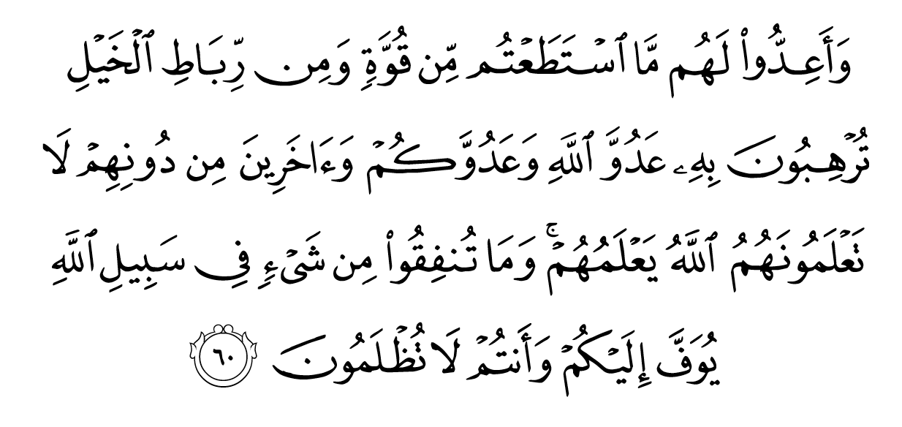
Firman Allah SWT dalam Surah Al-Anfal
ayat 60 :

Slide 25
Maksudnya: Dan sediakanlah untuk menentang mereka (musuh yang menceroboh) segala jenis kekuatan yang dapat kamu sediakan dan dari pasukan-pasukan berkuda yang lengkap sedia, untuk menggerunkan dengan persediaan itu musuh Allah dan musuh kamu serta musuh-musuh yang lain dari mereka yang kamu tidak mengetahuinya, sedang Allah mengetahuinya. Dan apa sahaja yang kamu belanjakan pada jalan Allah akan disempurnakan balasannya kepada kamu, dan kamu tidak akan dianiaya.

Slide 26
Dalam konteks semasa, musuh negara Islam pada hari ini datang dalam dua bentuk penjajahan. Pertamanya penjajahan berbentuk geografi, sebagaimana yang masih berlaku di Palestin sehingga kini. Rejim zionis terus-menerus membunuh dan mengusir umat Islam.

Slide 27
Keduanya penjajahan secara halus iaitu penjajahan pemikiran. Penjajahan ini sangat berbahaya kerana ia tidak begitu disedari oleh kebanyakan umat Islam. Barat telah bertindak memesongkan akidah umat Islam melalui ideologi moden seumpama fahaman liberal.

Slide 28
Seruan Khatib
Sebagai rumusannya, umat Islam di Malaysia yang berikrar mencintai negara wajib mempertahankan kemerdekaan negara daripada sebarang bentuk penjajahan.
Ini kerana, mempertahankan negara merupakan antara tanda bagi orang beriman yang cintakan negaranya.

Slide 29
Seruan Khatib
Justeru, sengaja membiarkan atau tidak mempedulikan nasib negara adalah termasuk dalam kalangan orang yang tidak mensyukuri nikmat kemerdekaan.
Umat Islam juga mesti bersatu-padu dan membuat persediaan yang rapi bagi menghadapi cabaran semasa.

Slide 30
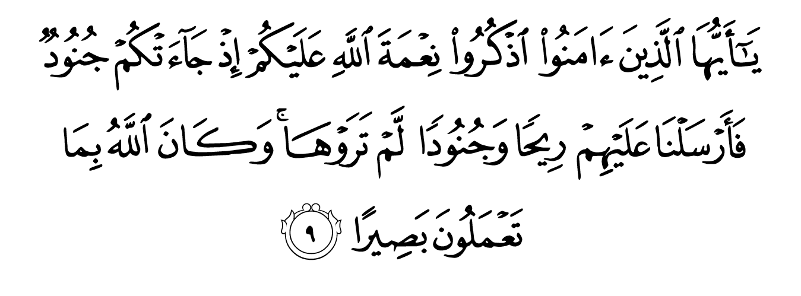
أعُوذُ بِاللهِ مِنَ الشَّيْطَانِ الرَّجِيمِ
Maksudnya: “Wahai orang-orang yang beriman, kenangkanlah nikmat Allah yang dilimpahkan-Nya kepada kamu. Semasa kamu didatangi tentera (Al-Ahzaab), lalu Kami hantarkan kepada mereka angin ribut (yang kencang) serta angkatan tentera (dari malaikat) yang kamu tidak dapat melihatnya. Dan (ingatlah) Allah sentiasa melihat apa yang kamu lakukan.”
(Surah al-Ahzab, ayat 9)

Slide 31
بَارَكَ اللهُ لِي وَلَكُمْ فِي الْقُرْآنِ الْعَظِيْمِ.
وَنَفَعَنِي وَاِيَّاكُمْ بِمَا فِيْهِ مِنَ الآيَاتِ وَالذِّكْرِ الْحَكِيْمِ.
وَتَقَبَّلَ مِنِّي وَمِنْكُمْ تِلاوَتَهُ اِنَّهُ هُوَ السَّمِيْعُ الْعَلِيْمُ.
أقُوْلُ قَوْلِي هَذا وَأَسْتَغْفِرُ اللهَ الْعَظِيْمَ لِيْ وَلَكُمْ
وَلِسَائِرِ الْمُسْلِمِيْنَ وَالْمُسْلِمَاتِ وَالْمُؤْمِنِيْنَ وَالْمُؤْمِنَاتِ
فَاسْتَغْفِرُوْهُ إنَّهُ هُوَ الْغَفُوْرُ الرَّحِيْمُ.

Slide 32
Doa Antara Dua Khutbah
آمِينَ ، يَا مُوَفِّقَ الطَّائِعِينَ
وَفِّقنَا لِطَاعَتِكَ أَجمَعِينَ
وَتُب عَلَينَا وَعَلَى المُسلِمِينَ
وَاغفِر ذَنبَ مَن يَقُولُ: «أَستَغفِرُ اللهَ» العَظِيمَ
وَنَستَغفِرُ اللهَ

Slide 33
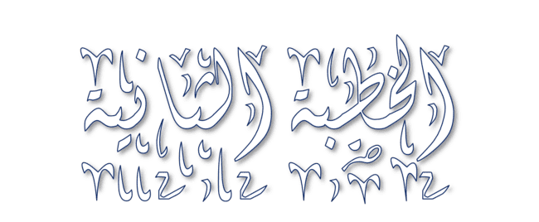

Slide 34
Pujian Kepada Allah S.W.T.
الْحَمْدُ لِلّٰهِ
Segala puji-pujian hanya
bagi Allah S.W.T.

Slide 35
Syahadah
وَأَشْهَدُ أَن لَّا إِلٰهَ إِلَّا اللهُ وَحْدَهُ لَا شَرِيْكَ لَهُ، وَأَشْهَدُ أَنَّ سَيِّدَنَا مُحَمَّدًا عَبْدُهُ وَرَسُوْلُهُ.
Dan aku bersaksi bahawa sesungguhnya tiada tuhan melainkan Allah, Yang Maha Esa, tiada sekutu bagi-Nya, dan juga aku bersaksi bahawa junjungan kami (Nabi) Muhammad (S.A.W) hamba-Nya dan rasul-Nya.

Slide 36
Selawat Ke Atas
Nabi Muhammad S.A.W
اللّٰهُمَّ صَلِّ وَسَلِّمْ وَبَارِكْ عَلَى سَيِّدِنَا مُحَمَّدٍ، وَعَلَى آلِهِ وَأَصْحَابِهِ أَجْمَعِيْنَ.
Ya Allah, cucurilah rahmat, kesejahteraan dan keberkatan ke atas junjungan kami (Nabi) Muhammad (S.A.W) dan ke atas keluarganya dan sekalian para Sahabatnya.

Slide 37
Seruan Takwa
اتَّقُوا اللهَ فَقَدْ فَازَ الْمُتَّقُوْنَ
Bertakwalah kepada Allah dengan sebenar-benarnya, sesungguhnya berjayalah orang-orang yang bertaqwa.

Slide 38
SERUAN KHATIB
Kehidupan di dunia ini perlu kepada interaksi antara satu sama lain. Tidak ada orang yang mampu mengurus kehidupan tanpa penglibatan orang lain. Itulah sunnatullah dalam kehidupan.

Slide 39
SERUAN KHATIB
Justeru, pereratkanlah hubungan sesama manusia dengan saling menghormati, sayang menyayangi dan bantu-membantu antara satu sama lain. Mudah-mudahan kesatuan umat Islam akan lebih kukuh dan kesejahteraan akan dapat dikecapi bersama.

Slide 40
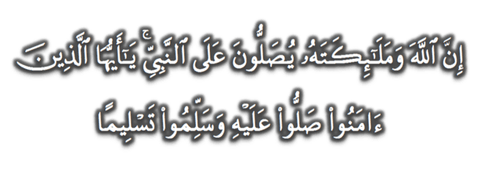
Seruan
Memperbanyakkan ucapan selawat dan salam kepada Rasulullah SAW
(Surah Al-Ahzab : Ayat 56)
“Sesungguhnya Allah Taala Dan Para MalaikatNya Sentiasa Berselawat Ke Atas Nabi (Muhammad).
Wahai Orang-orang Beriman! Berselawatlah Kamu
Ke Atasnya Serta Ucapkanlah Salam Sejahtera Dengan Penghormatan Ke Atasnya Dengan Sepenuhnya”.

Slide 41
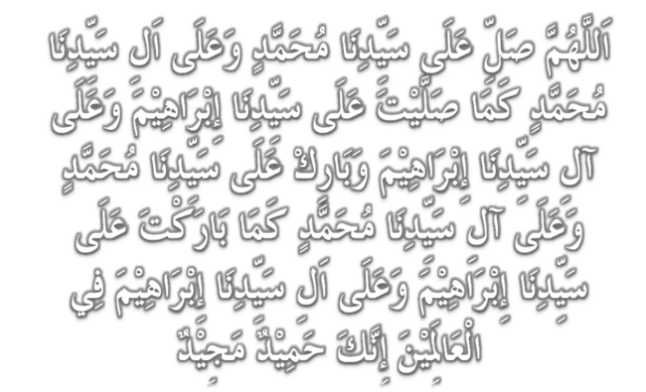
Selawat

Slide 42
DOA
اللّٰهُمَّ اغْفِرْ لِلْمُؤْمِنِيْنَ وَالْمُؤْمِنَاتِ، وَالمُسْلِمِيْنَ وَالْمُسْلِمَاتِ الأَحْيَاءِ مِنْهُمْ وَالأَمْوَات،
إِنَّكَ سَمِيْعٌ قَرِيْبٌ مُجِيْبُ الدَّعَوَات.
اللّٰهُمَّ ادْفَعْ عَنَّا الْبَلاءَ وَالْوَبَاءَ وَالْفَحْشَاءَ
مَا لا يَصْرِفُهُ غَيْرُكَ

Slide 43
DOA
اللّٰهُمَّ إِنَّا نَعُوذُ بِكَ مِنَ البَرَصِ وَالْجُنُونِ وَالْجُذَامِ وَمِن سَيِّئِ الأَسْقَامِ.
اللّٰهُمَّ اشْفِ مَرْضَانَا وَارْحَمْ مَّوْتَانَا، وَالْطُفْ بِنَا فِيمَا نَزَلَ بِنَا

Slide 44
Ya Allah…
Peliharakanlah
Kebawah Duli Yang Maha Mulia Raja Kami
Al-Wathiqu Billah Sultan Mizan Zainal Abidin Ibni Al-Marhum Sultan Mahmud
Al-Muktafi Billah Shah,
Limpahkanlah RahmatMu Untuk Baginda,
Juga Untuk Sultanah Nur Zahirah
Sultanah Terengganu
Dan Peliharakanlah Putera Puteri,
Ahli Keluarga, Keturunan dan Kerabat Baginda

Slide 45
Ya Allah…
Peliharakanlah Para Ulama’,
Semua Pembesar, Hakim-Hakim,
Pegawai Kerajaan dan Rakyat Jelata Baginda
Dari Kalangan Orang Islam dan
Mereka Yang Beriman Lelaki dan Perempuan
Di Dunia dan Akhirat Dengan Segala RahmatMu,
Wahai Allah Yang Maha Penyayang.
Ya Allah…
Peliharakanlah Juga Raja Muda Kami
Tengku Muhammad Ismail Ibni
Al-Wathiqu Billah Sultan Mizan Zainal Abidin

Slide 46
DOA
اللَّهُمَّ أَعِزَّ الإِسْلاَمَ وَالْمُسْلِمِيْنَ، وَأَذِلَّ الْمُعْتَدِيْنَ الظَّالِمِيْنَ، وَدَمِّرْ أَعْدَائَكَ أَعْدَاءَ الدِّيْنَ، وَانْصُرْنَا عَلَيْهِمْ يَا رَبَّ الْعَالَمِيْنَ
اللَّهُمَّ انْصُرْ إِخْوَانَنَا الْمُسْلِمِيْنَ وَالْمُجَاهِدِيْنَ فِيْ فَلَسْطِيْن وَفِيْ كُلِّ مَكَانٍ.

Slide 47
DOA …
Ya Allah,
Kami memohon hidayah dan petunjuk ke jalan kebenaran. Tetapkanlah iman kami di dalam agama-Mu. Basahilah lidah kami dengan bacaan al-Quran dan zikir kepada-Mu. Jadikanlah akhlak junjungan besar Nabi Muhammad SAW sebagai ikutan kami. Pereratkanlah hubungan sesama kami, saling bekerjasama dan bantu membantu dalam kebajikan dan taqwa.

Slide 48
DOA …
Ya Allah,
Jadikanlah negeri ini negeri yang aman, maju lagi diberkati. Bukakanlah pintu-pintu rezeki dari segala penjuru. Kurniakanlah kepada kami nikmat kesejahteraan yang berterusan. Jauhkanlah negeri kami ini daripada segala malapetaka, musibah dan apa jua kemurkaan-Mu.

Slide 49
DOA …
Ya Allah,
Anugerahkan pertolongan dan bantuanMu untuk saudara kami di Palestin. Berikanlah ketabahan dan kekuatan kepada mereka dalam menghadapi kekejaman rejim zionis. Peliharakanlah bumi Baitul Maqdis dan seluruh saudara kami di sana.
Amin Ya Rabbal alamin

Slide 50
DOA PENUTUP…
Kurniakanlah Kepada Kami Kebaikan Di Dunia Dan Kebaikan Di Akhirat Serta Hindarilah Kami Dari Seksaan Neraka

Slide 51
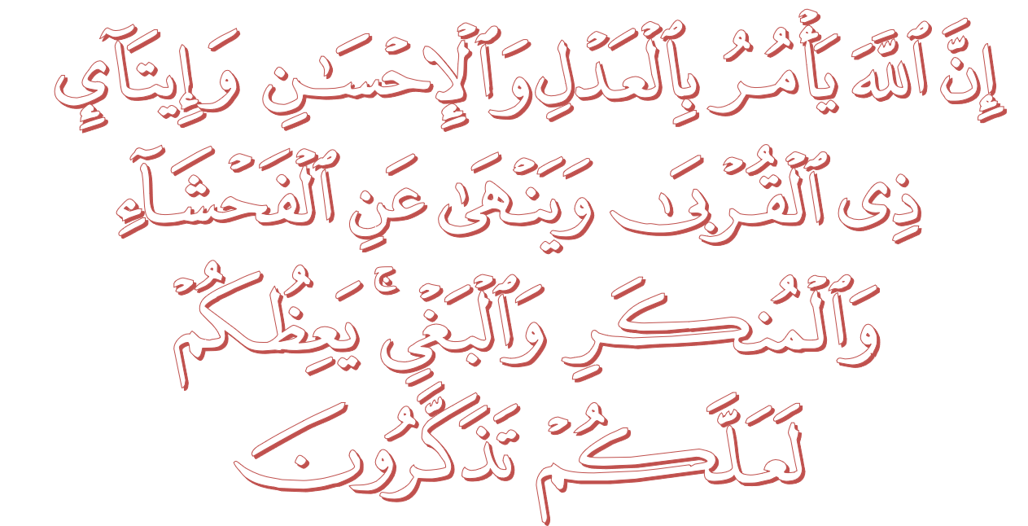
عِبَادَ اللهِ!

Slide 53
قُوْمُوْا إِلَى صَلاتِكُمْ،
يَرْحَمْكُمُ الله

